Slide 1




La Thérapie Génique
pour les patients
atteints de mucoviscidose
© 2026 - Vaincre la Mucoviscidose / Filière Muco-CFTR

Slide 2

Sommaire
La fabrication de la protéine CFTR par la cellule
Thérapie génique : définitions, stratégies, administration
Principes des 4 stratégies possibles
Les essais de thérapie génique en cours
Les questions autour de la thérapie génique
Glossaire (définitions des mots en vert)
Liens utiles

Slide 3

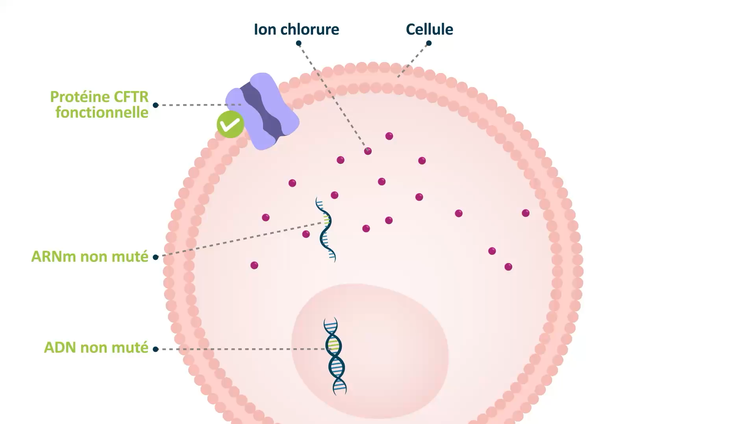
La fabrication de la protéine CFTR
Dans la mucoviscidose,
la présence d’une mutation sur chacune des 2 copies du gène CFTR entraine une absence de protéine CFTR ou la fabrication d’une protéine CFTR non-fonctionnelle.

Slide 4
Thérapie génique : définitions
La thérapie génique permet la fabrication d’une protéine fonctionnelle, par correction de la mutation au niveau de l’ADN ou de l’ARN messager, ou apport d’une copie correcte (ADN ou ARN messager) du gène.
À la différence des modulateurs de CFTR, qui visent à rétablir le bon fonctionnement de la protéine CFTR, la thérapie génique permet d'obtenir la fabrication d'une protéine non porteuse de mutation de la mucoviscidose.
Il existe différentes stratégies de thérapie génique, certaines peuvent potentiellement fonctionner pour tous les profils génétiques, indépendamment des mutations.

Slide 5
Les 4 stratégies possibles
1
Thérapie par ADN
2
Édition génomique
3
Thérapie par ARN messager
4
Thérapie par oligonucléotides antisens

Slide 6

Administration de la thérapie génique dans la mucoviscidose
Pour acheminer dans les cellules le matériel génétique nécessaire à ces 4 stratégies, des véhicules, appelés vecteurs (virus rendu inoffensif ou vecteur non viral) sont utilisés.
Pour apporter le traitement jusqu’aux poumons, la nébulisation est employée comme moyen d’administration.

Slide 7
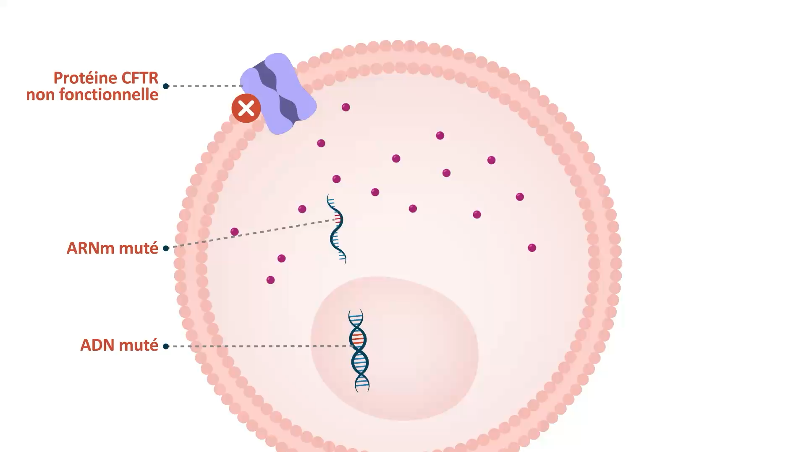
1 - Thérapie par ADN
Thérapie par ADN
1
APPORT D’ADN
Un gène CFTR sain est introduit dans les cellules grâce à un vecteur. Il sera transcrit en ARNm qui ne possède donc pas la mutation et permettra la fabrication d’une protéine CFTR fonctionnelle.
Ce type de stratégie peut fonctionner pour tous les profils génétiques, indépendamment de la nature des mutations.

Slide 8
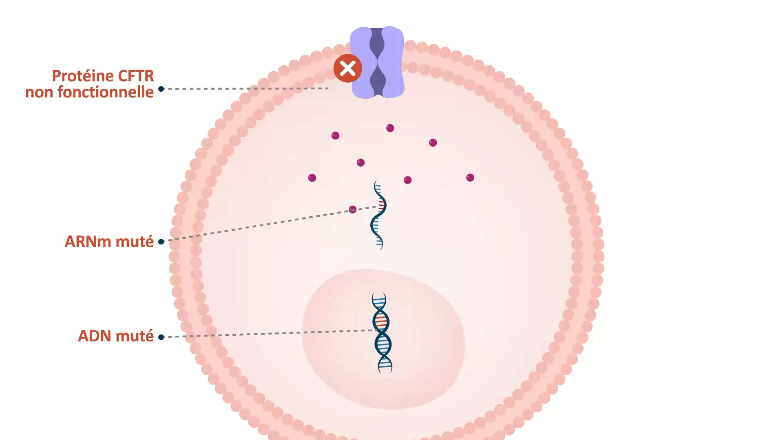
2 - Édition génomique
Édition génomique
2
CORRECTION DE L’ADN
Le matériel biologique apporté par un vecteur va couper une partie spécifique du gène CFTR portant une mutation cible et la corriger par une autre, non-porteuse de la mutation.
Ainsi, la mutation pathologique
(qui entraine la maladie) est corrigée dans chaque cellule, qui est alors dotée d’un ADN non-muté permettant la fabrication d’une protéine CFTR fonctionnelle.
Il s’agit d’une thérapie « personnalisée » pour des mutations spécifiques.

Slide 9
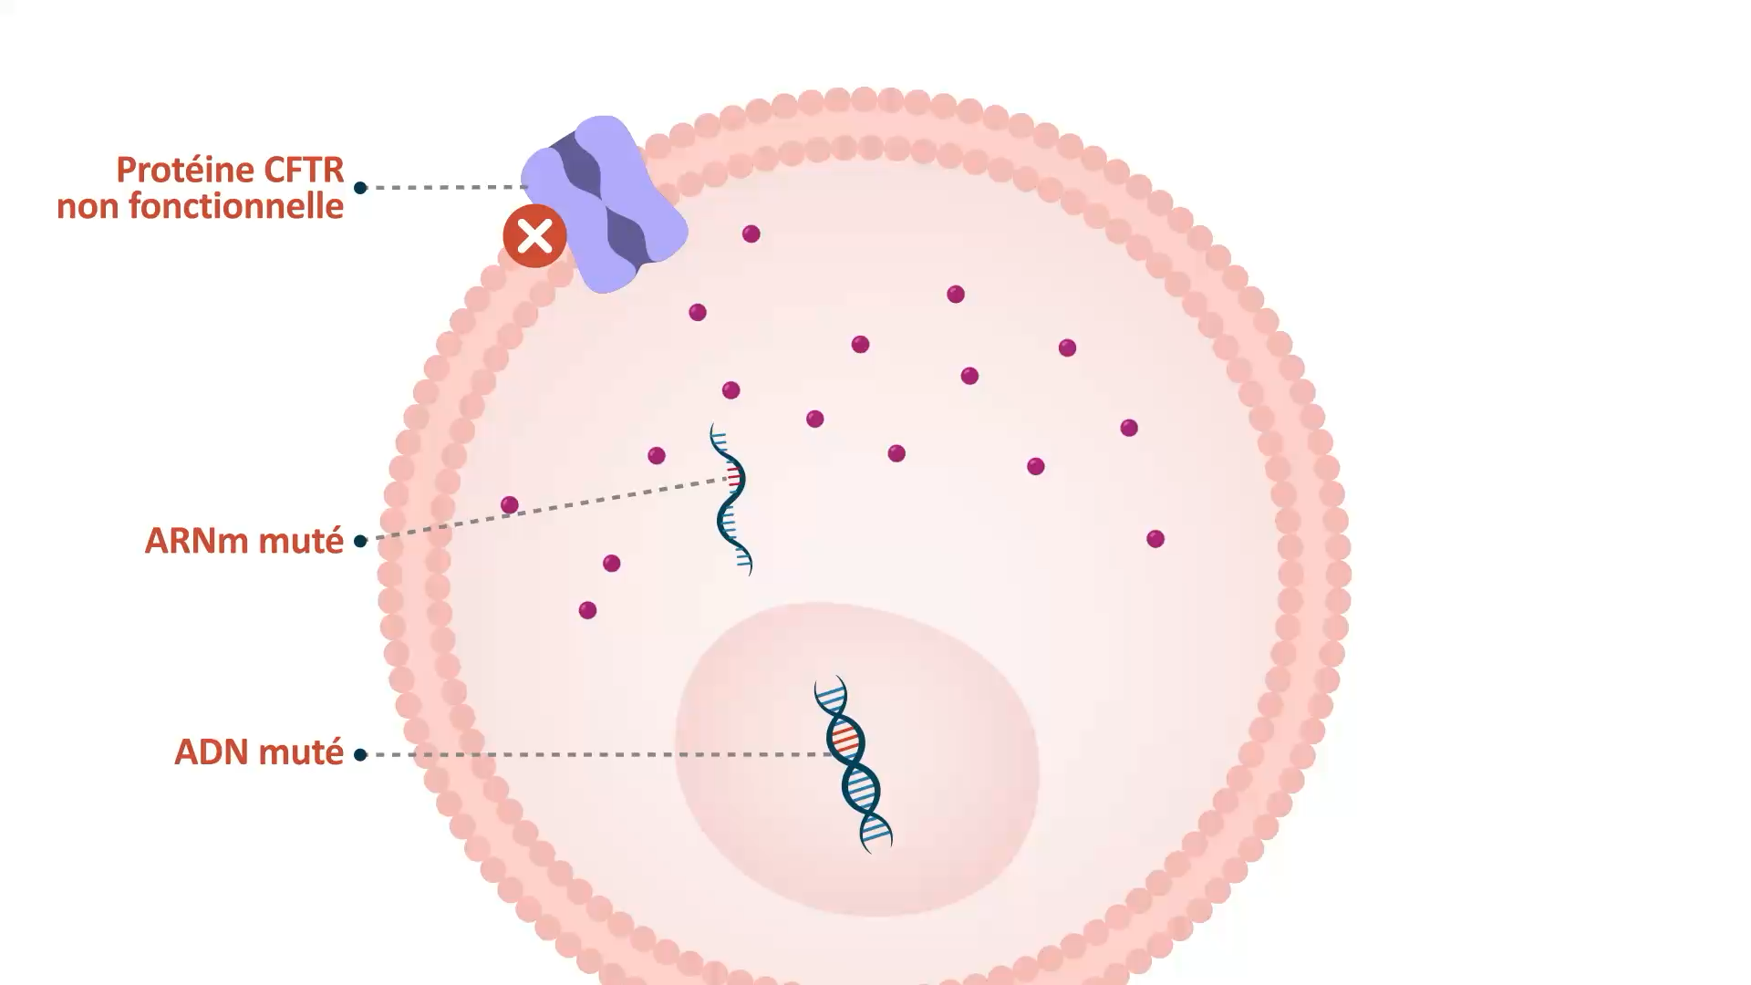
3 – Thérapie par ARN messager (ARNm)
Thérapie par ARN messager (ARNm)
3
APPORT D’ARNm
Un ARNm non porteur de mutation est introduit dans la cellule grâce à un vecteur, ce qui va permettre la fabrication d'une protéine CFTR fonctionnelle.
Ce type de stratégie peut fonctionner pour tous les profils génétiques, indépendamment de la nature des mutations.

Slide 10

4 – Thérapie par oligonucléotides antisens
Thérapie par oligonucléotides antisens
4
CORRECTION DE L’ARNm
Un oligonucléotide antisens est introduit dans la cellule, via un vecteur. Il se fixe sur l'ARNm afin de venir corriger la mutation qui entraine la maladie.
Il s’agit d’une thérapie « personnalisée » pour des mutations spécifiques.

Slide 11
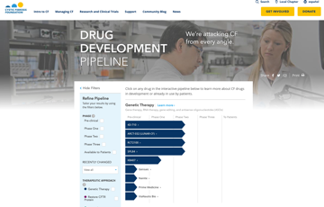
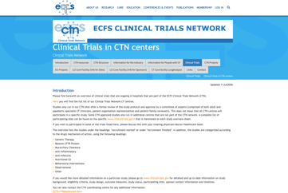
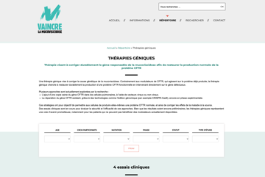
Les essais de thérapie génique en cours
Site de la CFF
(Cystic Fibrosis Foundation)
Site de l’ECFS
(European Cystic Fibrosis Society)
Pour plus d'informations sur
les essais en cours en France : ​
Répertoire des essais cliniques

Slide 12

Questions autour de la thérapie génique
Les thérapies par ADN
Quelle est la durée de l’efficacité du traitement ?
Est-ce le temps de la durée de vie d’une cellule ?
Une réadministration sera-t-elle à prévoir ? À quelle fréquence ? ​
Le gène thérapeutique peut-il s’insérer dans les cellules souches pulmonaires ?
Si oui, l'expression du gène CFTR corrigé serait alors persistante.

Slide 13
Questions autour de la thérapie génique
Les thérapies par ARNm
Cet ARNm se dégrade rapidement (en quelques heures à quelques jours) nécessitant une réadministration régulière du traitement pour maintenir son efficacité (thérapie transitoire et réversible).
Quelle sera la durée de l'effet ? ​
À quelle fréquence faudra-t-il réadministrer le traitement ?

Slide 14
Questions autour de la thérapie génique
Quels sont les effets à long terme de ces thérapies ?
Y a-t-il un risque de réaction immunitaire lié à l’utilisation répétée d’un vecteur d’origine virale ?
L'administration par inhalation permet de traiter les cellules pulmonaires mais quelle stratégie pour les autres organes touchés par la mucoviscidose ?

Slide 15
Définitions des termes en vert
ADN : Acide DésoxyriboNucléique
Molécule présente dans le noyau des cellules qui est le support de l’information génétique, instruction indispensable pour fabriquer les protéines nécessaires au fonctionnement de notre corps. L'ensemble de ces instructions est appelé le génome. Le génome humain comprend environ 20 000 gènes.
ARN : Acide RiboNucléique
Molécule qui existe sous plusieurs formes, dont la plus connue est l'ARN messager (ARNm) qui joue un rôle crucial dans la fabrication des protéines. Il représente une copie des instructions génétiques issues de l'ADN. La machinerie cellulaire doit « lire » ces instructions pour pouvoir fabriquer une protéine spécifique.
Cellule
Unité de base de tout organisme vivant. Il en existe de plusieurs formes, et avec différentes fonctions (cellules de la peau, cellules sanguines...). Assemblées elles composent les tissus et organes du corps humain. Les cellules contiennent notamment un noyau qui renferme l’ADN.

Slide 16
Définitions des termes en vert
Cellule souche
Ce sont des cellules capables de s’auto-renouveler, de se multiplier à l’infini et de se différencier en tous types de cellules.
Si le gène CFTR peut être corrigé au niveau de l’ADN des cellules souches pulmonaires, les instructions génétiques correctes pour fabriquer la protéine CFTR seront acquises pour toutes les nouvelles cellules.
Epissage
Mécanisme qui retire certaines parties de l’ARN et soude les segments d’ARN nécessaires à la production de protéines. Dans la mucoviscidose, certaines mutations du gène CFTR altèrent ce processus, empêchant ainsi la production d’une protéine CFTR normale.
Gène
Fragment spécifique d'ADN qui contient des instructions pour fabriquer une protéine. Chaque personne hérite de deux copies de chaque gène, une copie de chacun des parents biologiques.
La mucoviscidose est causée par la présence d’une mutation sur chacune des copies du gène CFTR, ce qui altère la fabrication de la protéine du même nom.

Slide 17
Définitions des termes en vert
Modulateurs de CFTR
Les modulateurs de CFTR sont des médicaments qui corrigent la protéine CFTR défectueuse et la rendent fonctionnelle sans pour autant guérir le patient. Les modulateurs ne sont pas une forme de thérapie génique. Ces traitements ne sont efficaces que s’il existe une production de la protéine CFTR. Ils sont donc inefficaces chez les patients porteurs de certaines mutations (ou de certains génotypes) qui empêchent cette production. Les modulateurs sont disponibles sous forme de comprimés ou de granulés (selon l'âge) à avaler.
Mutation
Modification de l’ADN dans un gène pouvant altérer les instructions et par conséquent la production et/ou la fonction d’une protéine. Concernant la mucoviscidose, les mutations touchant le gène CFTR entraînent soit un dysfonctionnement de la protéine CFTR soit l’absence totale de celle-ci. Les mutations sont regroupées en différentes classes selon l’impact qu’elles ont sur la fabrication/fonction de la protéine.

Slide 18
Définitions des termes en vert
Oligonucléotide antisens
"Patch génétique" ayant pour but de réparer l’épissage de l’ARN. C’est un fragment d’ADN/ARN, généralement synthétisé en laboratoire, qui se fixe spécifiquement à l’ARNm messager. Ce «patch » masque alors la mutation présente sur l’ARNm et ainsi la cellule fabrique une protéine normale.
Protéine CFTR
La protéine CFTR (Cystic Fibrosis Transmembrane conductance Regulator) est un canal qui laisse passer le chlore de l’intérieur vers l’extérieur de la cellule. Les mutations du gène CFTR induisent une absence ou un dysfonctionnement de la protéine provoquant les symptômes liés à la mucoviscidose.
Vecteur
"Véhicule" indispensable pour permettre de délivrer les thérapies géniques dans les cellules. Les virus rendus inoffensifs sont souvent utilisés comme vecteurs. Leur propre matériel génétique est remplacé par celui de la thérapie génique. Une fois leur mission accomplie, ces virus sont éliminés par l'organisme. Des vecteurs non-viraux existent aussi (protéique, lipidique ...).

Slide 19

Glossaire des thérapies géniques
Pour aider à mieux comprendre les termes techniques associés à ces approches, les Référents de la Plateforme Nationale de Recherche Clinique en mucoviscidose (PNRC) ont réalisé un glossaire pédagogique.
Ce document regroupe les définitions des principaux termes utilisés dans le domaine de la thérapie génique. Il a été conçu pour être accessible à tous : professionnels, patients, familles et personnes intéressées par la recherche.
Cliquez ici pour lire et télécharger
le glossaire des thérapies géniques

Slide 20

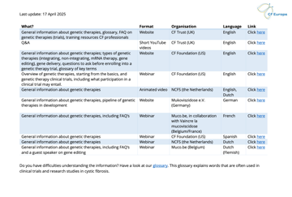
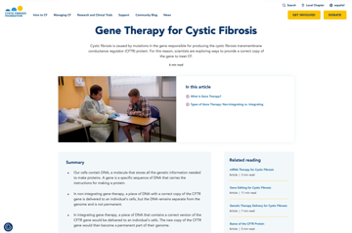
Liens utiles
Vidéo de la NCFS
(Nederlandse Cystic Fibrosis Stichting)
Ressources CF Europe
(document PDF)
Site de la CFF
(Cystic Fibrosis Foundation)

Slide 21
Crédits
Merci pour votre attention
TOUS LES LIENS UTILISÉS DANS CETTE PRÉSENTATION
Site de la CFF (Cystic Fibrosis Foundation) : https://apps.cff.org/trials/pipeline et https://www.cff.org/research-clinical-trials/gene-therapy-cystic-fibrosis
Site de l’ECFS (European Cystic Fibrosis Society) : https://www.ecfs.eu/ctn/clinical-trials
Répertoire des essais cliniques : https://essaiscliniques.vaincrelamuco.org/therapies-geniques/c8
Vidéo de la NCFS (Nederlandse Cystic Fibrosis Stichting) : https://www.youtube.com/watch?v=psgi2yjlUC4
Ressources CF Europe (document PDF) : https://www.cf-europe.eu/wp-content/uploads/2025/04/Repository-genetic-therapies-information_v4.pdf
© 2026 - Vaincre la Mucoviscidose / Filière Muco-CFTR
Mise en page et motion designs : François AUDET-LAPOINTE - SHOOOT

